Slide 1
7주차(1/3)
순방향 신경망

Slide 2
순방향 신경망
학습 목표
순방향 신경망의 신호를 처리한다.
학습 내용
순방향 신경망 신호표기
순방향 신경망 신호처리
가중치 표기법
순방향 신경망 예제
Notes:
안녕하세요, 다시 만나서 반갑습니다.
지난 강의에서 다층 퍼셉트론에 대해 배웠는데,
그런 다층 퍼셉트론에서 신호가 어떻게 처리되는지 알아보도록 하겠습니다.
이번 시간 전반부에선 순방향 신경망에서의 신호 처리 방법을 배우고,
후반부에서는 신경망의 다양한 표기법들에 대해 다루겠습니다.
그럼, 시작해볼까요?

Slide 3
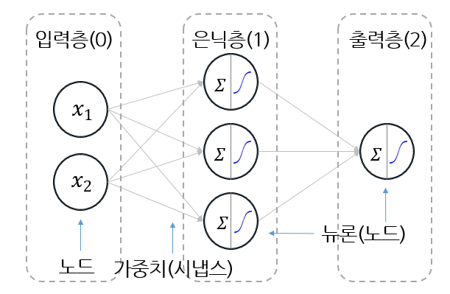
1. 순방향 신경망: 신호표기
다층 신경망
Notes:
====순방향 신경망====
지난 시간에 배운 다층 신경망 입니다.
세 층으로 이루어진 뉴론들이 서로 연결되어 있습니다.
신호가 입력층으로 들어오고, 은닉층을 지나서 출력이 되는 것이 복잡해 보이지만, 사실상 따지고 보면 곱셈과 덧셈에 불과합니다.
물론, 우리는 컴퓨터를 사용해서, 이런 계산을 다 처리하겠지만, 우선, 신경망 내부에서 실제로 어떤 일이 일어나는지 이해하는 것이 먼저 필요합니다.

Slide 4
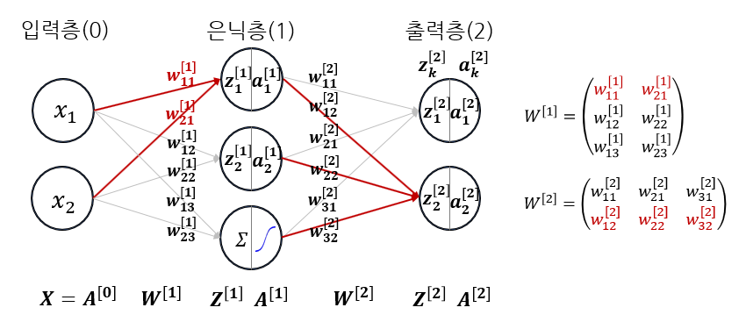
1. 순방향 신경망: 신호표기
Notes:
====신호 표기===
여기 그림을 한번 보시죠,
신경망에 들어가는 두 개의 입력과 각 층의 뉴론과 가중치의 표기들을 보여줍니다.
그림과 같은 신경망에서, 순방향 신호 처리가 어떻게 이루어지는지 계산해 보려고 합니다.
먼저, 우리가 알아야 할 것이 있는데요, 신경망을 계산할 때, 사용하는 수학적 기호들입니다.
여기서 사용하는 수학적 기호들은 나중에 그대로 코딩이 되니까 잘 알아두고 기억해둘 필요가 있습니다.

Slide 5
1. 순방향 신경망: 신호표기
Z: 뉴론의 입력
A: 뉴론의 출력
L: 전체 층의 수
l: 각 층 번호(소문자 엘)
Notes:
제일 먼저, 여러분에게 이미 익숙한 순입력 Z입니다
Z는 각 뉴론의 입력을 나타내는 거죠
다만, Z에 괄호 속의 윗첨자가 있는데, 직관적으로 층 번호인 것을 알겠죠? .
대문자 (엘)은 보통 전체 층의 수를 나타내고, 각 층은 (소문자 엘)로 표시하는데,
순입력 Z처럼, 언제나 괄호 안에 있는 윗첨자는 층의 일련번호를 나타냅니다.

Slide 6
1. 순방향 신경망: 신호표기
Z: 뉴론의 입력
A: 뉴론의 출력
L: 전체 층의 수
l: 각 층 번호(소문자 엘)
Z^{[1]}: 은닉층(1)의 입력
Notes:
예를 들어, Z[1]은 은닉층 1의 입력을 나타내며,

Slide 7
1. 순방향 신경망: 신호표기
Z: 뉴론의 입력
A: 뉴론의 출력
L: 전체 층의 수
l: 각 층 번호(소문자 엘)
Z^{[1]}: 은닉층(1)의 입력
A^{[2]}: 출력층(2)의 출력
Notes:
A[2]는 출력층 2의 출력을 나타냅니다.

Slide 8
1. 순방향 신경망: 신호표기
Z: 뉴론의 입력
A: 뉴론의 출력
L: 전체 층의 수
l: 각 층 번호(소문자 엘)
Z^{[1]}: 은닉층(1)의 입력
A^{[2]}: 출력층(2)의 출력
A^{[0]}: 입력층(0)의 출력
Notes:
여기서 특이한 것은 입력층의 출력입니다.
입력 뉴론에서는 어떤 연산도 일어나지 않습니다. 그러니까, 입력 X는 바로 출력 A0가 됩니다.
입력층의 뉴론은 뉴론이라 부르기는 하지만, 사실 상 뉴론은 아니죠,
참고로, 신경망의 모든 뉴론들을 단순히 노드라고 부르기도 합니다.

Slide 9
1. 순방향 신경망: 신호표기
Z: 뉴론의 입력
A: 뉴론의 출력
L: 전체 층의 수
l: 각 층 번호
W: 가중치
Notes:
다음은 가중치 W인데, 가중치는 당연히 두 층 사이에 존재하겠죠?
두 층의 사이에 존재하면, 가중치 W는 층번호를 두 층 중에 어느 것을 사용할까요?
정답은 오른 쪽, 뒤의 층 번호를 사용합니다.
그러니까, 입력층 0과 은닉층 1 사이의 가중치 W는 W0가 아니고 W1이 되는 것이죠.

Slide 10


1. 순방향 신경망: 신호표기
Z: 뉴론의 입력
A: 뉴론의 출력
L: 전체 층의 수
l: 각 층 번호
W: 가중치
$\hat{y}$: 최종 출력
$\hat{y}$ = A^{[2]}
Notes:
끝으로, 신경망의 최종 출력은 y hat이라고 읽습니다.
이번 예제에서는 신경망의 마지막 노드가 출력층(2)에 있으므로 y hat 은 A[2]가 됩니다.
신경망의 여러 신호의 표기법을 배웠는데요.
이것을 이용해서, 신호 처리를 해보겠습니다.

Slide 11

1. 순방향 신경망: 신호처리
Z: $\sum{(가중치 ∗ 입력)}$
순입력
net input 혹은 weighted sum
Notes:
잠시 후에, 자세히 설명하겠지만, 한번 직감적으로, 순입력 Z1을 계산해볼까요?
물론, 순입력 Z는 가중치와 입력을 내적하면 되는 것 정도는 다 알고 있습니다.
자, 그러면, 그림에서 Z1을 계산하려면, 무엇과 무엇을 곱하면 되죠?

Slide 12
1. 순방향 신경망: 신호처리
Z: $\sum{(가중치 ∗ 입력)}$
순입력
net input 혹은 weighted sum
Notes:
순입력 Z1은 가중치 W1과 입력 A0를 내적하면 됩니다.
복잡해 지는 것 같지만, 체계적으로 되어 있으니까
몇 번 해보면 익숙해질 것입니다.
다시 말씀드리지만, 우리가 여기서 표현하는 기호들은 프로그래밍할 때 그대로 사용할 것입니다.
잘 기억해두시기 바랍니다.

Slide 13

1. 순방향 신경망: 신호처리
Z: $\sum{(가중치 ∗ 입력)}$
순입력
net input 혹은 weighted sum
$${ Z}^{[l]} =W^{\left[l\right]T}A^{[l−1]}$$
Notes:
이런 방법으로, 어느 층에서든지, Z를 구할 수 있는 일반식을 만들어 보았습니다.
순입력 Z와 출력 A의 관계를 나타내는 공식이죠.
이 식을 말로 풀어보면, 엘층의 순입력 z는 엘층의 가중치를 전치하여, 앞층의 출력 A와 내적한 것입니다.

Slide 14



1. 순방향 신경망: 신호처리
Z: $\sum{(가중치 ∗ 입력)}$
순입력
net input 혹은 weighted sum
$${ Z}^{[l]} =W^{\left[l\right]T}A^{[l−1]}$$
$${ A}^{[l]} ={g(Z}^{\left[l\right]})$$
활성화 함수
$$g(∙)$$
Notes:
두번째 식은, 엘층의 순입력 Z에 활성화 함수를 적용한 값이 엘층의 출력 A라는 말입니다.
무슨 말인지 잘 모르겠죠?
다시 한번 반복하도록 하겠습니다.
여기를 보시죠.

Slide 15

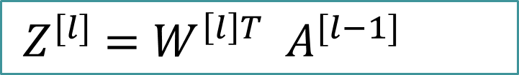




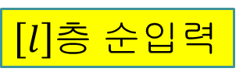

1. 순방향 신경망: 신호처리
$${ Z}^{[l]} =W^{\left[l\right]T}{ A}^{[l−1]}$$
$$Layer l$$
$\left[l\right]$층 순입력
$$W^{[l]}$$
$$Z^{[l]}$$
$$g{\left(⋅\right)}^{[l]}$$
$$A^{[l−1]}$$
$$A^{[l]}$$
Notes:
이 첫번째 식은, 엘층의 순입력을 이렇게 계산한다는 겁니다.

Slide 16


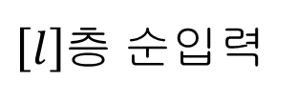
1. 순방향 신경망: 신호처리
$${ Z}^{[l]} =W^{\left[l\right]T}{ A}^{[l−1]}$$
$$Layer l$$
$\left[l\right]$층 순입력
$$\left[l\right]층 가중치 전치$$
$$W^{[l]}$$
$$Z^{[l]}$$
$$g{\left(⋅\right)}^{[l]}$$
$$A^{[l−1]}$$
$$A^{[l]}$$
Notes:
엘 층의 가중치를 전치하고, 여기까지 문제없죠 그 다음 무엇을 내적하는 거죠?

Slide 17



1. 순방향 신경망: 신호처리
$${ Z}^{[l]} =W^{\left[l\right]T}{ A}^{[l−1]}$$
$$Layer l$$
$\left[l\right]$층 순입력
$$\left[l\right]층 가중치 전치$$
$$W^{[l]}$$
$$Z^{[l]}$$
$$g{\left(⋅\right)}^{[l]}$$
$$\left[l−1\right]층 출력$$
$$A^{[l−1]}$$
$$A^{[l]}$$
Notes:
엘 마이너스 1 층, 다시말해, 바로 그 앞에 층의 출력 A와 내적한 것이란 말입니다.
아직까지 할 만 하죠.

Slide 18

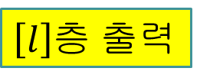





1. 순방향 신경망: 신호처리
$${ Z}^{[l]} =W^{\left[l\right]T}{ A}^{[l−1]}$$
$$Layer l$$
$\left[l\right]$층 순입력
$$\left[l\right]층 가중치 전치$$
$$W^{[l]}$$
$$Z^{[l]}$$
$$g{\left(⋅\right)}^{[l]}$$
$$\left[l−1\right]층 출력$$
$$A^{[l−1]}$$
$$A^{[l]}$$
$${ A}^{[l]} ={g(Z}^{[l]})$$
$\left[l\right]$층 출력
Notes:
두번째 식으로 다시 연습합니다.
엘 층의 출력은 이렇게 계산한다는 것입니다.

Slide 19
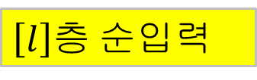
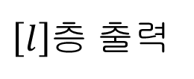

1. 순방향 신경망: 신호처리
$${ Z}^{[l]} =W^{\left[l\right]T}{ A}^{[l−1]}$$
$$Layer l$$
$\left[l\right]$층 순입력
$$\left[l\right]층 가중치 전치$$
$$W^{[l]}$$
$$Z^{[l]}$$
$$g{\left(⋅\right)}^{[l]}$$
$$\left[l−1\right]층 출력$$
$$A^{[l−1]}$$
$$A^{[l]}$$
$${ A}^{[l]} ={g(Z}^{[l]})$$
$\left[l\right]$층 출력
활성화 함수
$\left[l\right]층$순입력
Notes:
활성화 함수g에 순입력 Z를 적용하면, 엘 층의 출력 A라는 것입니다.
다시 한번 기억할 것은 이런 공식은 한 뉴론이 아니라 층에 있는 모든 뉴론들에 대해서 한번에 연산하는 것입니다.
- 또한 이러한 관계 식들이 바로 코딩으로 변할 것이니까 그 의미에 익숙해지는 것이 좋습니다.

Slide 20
1. 순방향 신경망: 신호처리
Z: $\sum{(가중치 ∗ 입력)}$
순입력
net input 혹은 weighted sum
Notes:
긴 여정을 다 마쳤습니다.
이렇게 입력층에서 출발하여 은닉층들을 거쳐서,
출력층에서 결과를 얻는 것을 순방향 신경망{feed-forward neural network} 이라고 부릅니다.
여기서 잠깐 한 가지의 유의할 사항이 있는데요….
연구자들의 자기 취향에 따라 가중치 행렬 W 표기법을 서로 다르게 표기할 때가 종종 있다는 점입니다.
그래서, 그런 두 가지 표기법에 대해 먼저 알아보고, 순방향 신경망 신호처리를 다루도록 하겠습니다.

Slide 21
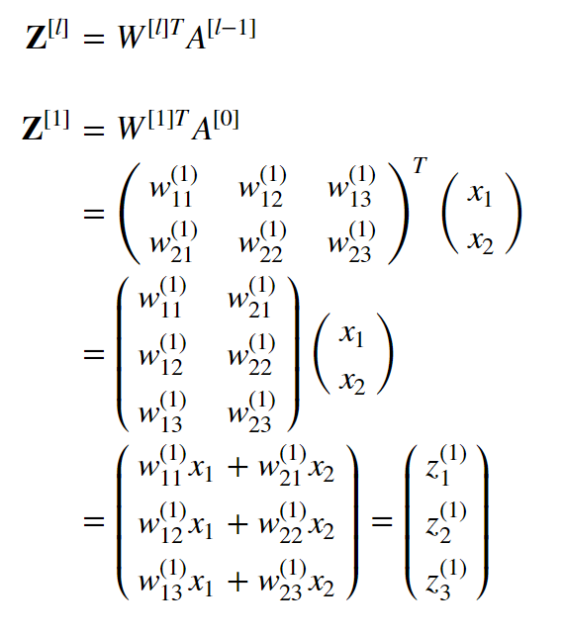
2. 가중치 표기법: W_{ij} 방식
Notes:
====가중치 표기법====
이 중요한 식이 기억나시겠죠?
가중치 W와 이전 층의 출력A를 내적한 것을 순입력 Z가 된다는 것입니다
이때, 행렬의 곱을 하기 위해 가중치 행렬을 전치했습니다.
그런데, 문제는 각 층 사이에 연결된 가중치 W를 표기하는 두 가지 방법이 있다는 겁니다.
기계 학습을 공부하기 시작하는 사람들에게는 혼돈하기 쉽기 때문에 여기서 정리하고자 합니다.

Slide 22
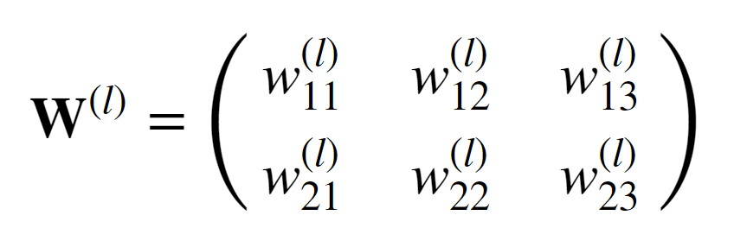
2. 가중치 표기법: W_{ij} 방식
엘 층 가중치
Notes:
먼저, 가중치 Wij 표기법은 다음과 같은 행렬로 나타낼 수 있습니다.
우리가 일반적으로 수학에서 사용하는 행렬과 같은 모습입니다.
W의 윗 첨자는 층의 일련번호입니다.
(엘)층 가중치라는 것은 곧 (엘) 마이너스 1 층에서 (엘)층 사이의 가중치입니다.
지금 보시는 행렬이 곧 엘층의 가중치입니다.

Slide 23
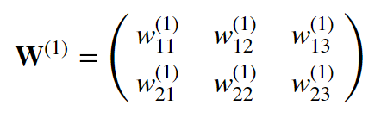
2. 가중치 표기법: W_{ij} 방식
엘 층 가중치
은닉층 가중치
Notes:
예를 들어, 여기 은닉층 가중치의 엘이 얼마죠? 엘이 일(1)이겠죠. 그러니까,
W1은 입력층과 은닉층 사이의 가중치를 말하는 것입니다.
W1 가중치를 알았으니까, 은닉층의 순입력 Z1을 계산 해보죠.

Slide 24
2. 가중치 표기법: W_{ij} 방식
엘 층 가중치
은닉층 가중치
Notes:
Z1은 가중치 W1과 A0 를 내적하면 되죠.
입력층은 사실상 입력과 출력이 같으니까, A0 = X가 됩니다.
계산을 해볼까요.

Slide 25
2. 가중치 표기법: W_{ij} 방식
엘 층 가중치
은닉층 가중치
Notes:
이때, 가중치 행렬을 전치해야 행렬의 곱셈이 이루어집니다.

Slide 26
2. 가중치 표기법: W_{ij} 방식
엘 층 가중치
은닉층 가중치
Notes:
W1, 다른 말로, 1층의 가중치를 전치를 하면, 이렇게 되겠죠…

Slide 27
2. 가중치 표기법: W_{ij} 방식
엘 층 가중치
은닉층 가중치
Notes:
이렇게 계산을 하면, 보시는 것 처럼 1층의 순입력 Z1이 계산된 것입니다. .

Slide 28
2. 가중치 표기법: W_{ij} 방식
은닉층 순입력
은닉층 순입력
Notes:
1층의 순입력을 계산했다는 말은 곧 은닉층 1의 순입력을 구해 본 것이죠.
순입력까지 구한 김에 은닉층의 출력도 구해볼까요?
어렵지 않습니다.

Slide 29
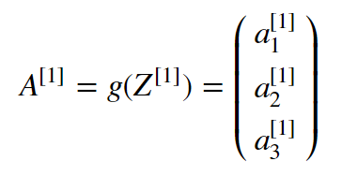
2. 가중치 표기법: W_{ij} 방식
은닉층 순입력
활성화 함수
Notes:
뉴론의 출력 A는 어떻게 구하죠?
우리가 앞에서 배운대로, 순입력을 활성화 함수를 적용하면 되죠.
그 결과값이 바로 A1이 되는 것이죠.
A1은 은닉층의 출력을 나타내는 것이니까요.

Slide 30
2. 가중치 표기법: $W_{ij}^{T}$ 방식($혹은 W_{ji}방식$)
Notes:
그럼, 이제 또 다른 W의 표기법을 소개합니다.
WT_ij 표기법 혹은 W_ji 표기법이라도 하는데요,
이름에서 알수 있듯이 Wij를 전치한 행렬로 나타나는 방법입니다.

Slide 31

2. 가중치 표기법: $W_{ij}^{T}$ 방식($혹은 W_{ji}방식$)
$W_{ij}^{T}$ 형상
$l 층$의 노드 수 x $(l−1)층$의 노드 수
Notes:
그래서, W(엘)의 형상은 (엘층의 노드 수 x (엘-1)층의 노드 수)가 됩니다.
여기 예제를 하나 보시죠

Slide 32

2. 가중치 표기법: $W_{ij}^{T}$ 방식($혹은 W_{ji}방식$)
$W_{ij}^{T}$ 형상
$l 층$의 노드 수 x $(l−1)층$의 노드 수
W¹.shape = (3,2)
Notes:
예를 들면, 입력층과 은닉층 사이의 가중치 W1 행렬은 3x2 형상이 됩니다.
행렬이 미리 전치된 것으로 하니까, 계산도 약간 다르게 해야 합니다.
순입력 계산 방식을 보시죠

Slide 33
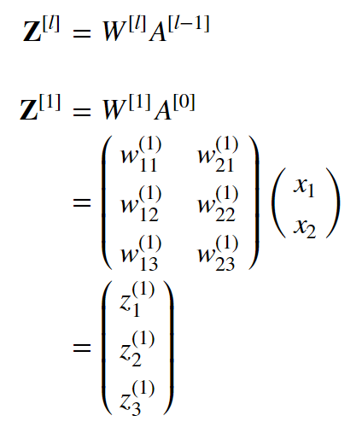
2. 가중치 표기법: $W_{ij}^{T}$ 방식($혹은 W_{ji}방식$)
Notes:
가중치 행렬이 이미 전치가 되었기에, 우리가 익숙한 이 식에서 전치가 없어진 것이죠.
오히려 식이 간단해진 것입니다.
그럼, WT_ij 표기법을 활용해서,
은닉층의 순입력 Z1을 계산하는 과정을 해보도록 하겠습니다.
Z1을 구하려면, 어떻게 식을 세워야 하죠?

Slide 34
2. 가중치 표기법: $W_{ij}^{T}$ 방식($혹은 W_{ji}방식$)
Notes:
엘이 1이니까 이렇게 하면 되겠죠?
입력층과 은닉층 사이의 계산이기 때문에 입력층의 출력 A0는 X가 됩니다.

Slide 35
2. 가중치 표기법: $W_{ij}^{T}$ 방식($혹은 W_{ji}방식$)
Notes:
그러고 은닉층의 순입력은 이런 행렬의 곱으로 계산할 수 있겠죠.
다만, 가중치 행렬이 이미 전치가 되어 있으니까, 전치하지 않아도 됩니다.

Slide 36
2. 가중치 표기법: $W_{ij}^{T}$ 방식($혹은 W_{ji}방식$)
Notes:
순입력 Z1을 구한 것입니다.
- 이런 것은 넘파이 행렬 계산으로 하면, 단 하나의 함수로 다 해결이 되겠죠.

Slide 37

2. 가중치 표기법: $W_{ij}^{T}$ 방식($혹은 W_{ji}방식$)
$W_{ij}$ 와 $W_{ij}^{T}$ 표기법
Notes:
== 두가지 표기법 마무리==
지금까지 W행렬에 대해 두가지 표기법을 배웠습니다.
참고로 스탠퍼드 대학의 앤드루 응교수님의 강의에서는 W_ij [표기법]을 사용합니다.
또 다른 한편으로는 많은 연구자들이 W_ij 형식을 사용하기도 합니다.
우리는 둘 다 모두 익숙해질 수 있습니다.
우리 강의에서는 일단 WT_ij 표기를 따르며, 필요에 따라 다른 방법을 사용하는 것도 익숙해지면 좋겠습니다.

Slide 38
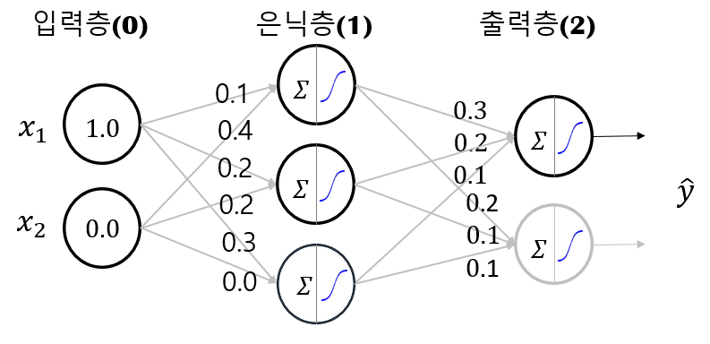

3. 순방향 신경망 예제: $W_{ij}^{T}$ 표기법
$W_{ij}$ 와 $W_{ij}^{T}$ 표기법
Notes:
====순방향 신경망 예제====
이제, 순방향 신경망 예제를 살펴보겠습니다.
예제에서 살펴볼 신경망은 그림과 같은데,
표기법은 앞서 설명한 바와 같이 WT_ij를 활용하겠습니다.

Slide 39
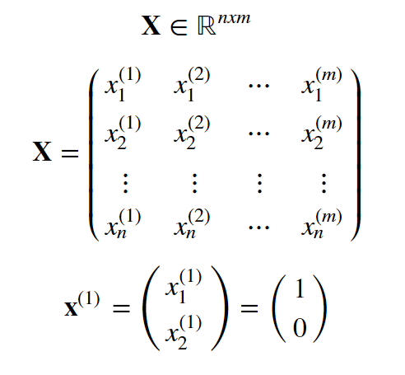
3. 순방향 신경망 예제: 입력 자료 준비
n개 특성을 가진 입력자료 m 개
n개 특성을 가진 첫번째 입력자료
Notes:
제일 먼저, 신경망의 입력 특성 자료에 대해 살펴봅시다.
입력 자료 X는 일반적으로 n 개의 특성을 가진 m개의 특성 자료로 표시하여, 행렬 X에 형상은 {n x m}이 됩니다.
행렬의 한 열은 한 샘플의 특성들을 의미합니다.

Slide 40
3. 순방향 신경망 예제: 입력 자료 준비
입력 X: m = 1, n = 2
Notes:
우리가 다루는 예제에서, 자료는 x_1 = 1, x_2 = 0 라는 입력 자료가 있다고 가정합시다.
그러면, 샘플이 하나이기 때문에 m은 1이 될 것이며, 2개의 특성을 가지고 있어 n=2라는 형상이 될 것입니다.
따라서 이는 다음과 같이 표기할 수 있습니다.

Slide 41
3. 순방향 신경망 예제: 입력 자료 준비
입력 X: m = 1, n = 2
가중치 초기화
Notes:
따라서 입력 X를 이렇게 열 벡터로 표기할 수 있을 것입니다.
다음은 가중치인데, 1보다 작은 수로 초기화 하면 되겠죠?

Slide 42
3. 순방향 신경망 예제: 입력 자료 준비
입력 X: m = 1, n = 2
가중치 초기화
Notes:
자, 그림을 다 같이 보실까요?
우리가 계산하기 좋게, 간단한 작은 수로 가중치를 정해봤습니다.
영도 하나 들어가 있네요, 손으로 계산할 때를 생각해서 여러분에게 드린 보너스입니다.
그러나, 초기 가중치에 영을 많이 사용하면, 학습이 안되는 수가 있습니다.

Slide 43
4. 순방향 신경망 계산: 입력층
A^{[0]} = X
Notes:
====순방향 신경망 계산====
자 그러면, 이제 신경망을 하나씩 계산해 봅시다!
먼저 첫 번째 입력층은 입력 신호는 바로 출력이 되니까 X 는 A0가 됩니다.

Slide 44
4. 순방향 신경망 계산: 은닉층
Z^{[l]} = W^{[l]}A^{[l-1]}
A^{[l]} = g(Z^{[l]})
Notes:
두 번째 은닉층에서는 약간의 계산이 필요합니다.
순 입력을 구하는 공식은 알고 있겠죠,
은닉층의 순입력 Z1을 먼저 구해서, 활성화 함수를 적용하면, 은닉층 엘의 출력 A1이 계산됩니다.

Slide 45
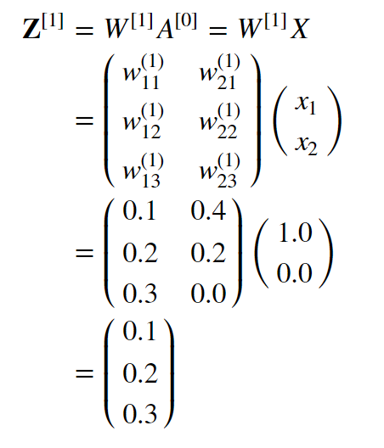
4. 순방향 신경망 계산: 은닉층
Notes:
예를 들면, 은닉층 Z1은 가중치 W1과 A0을 곱하면 됩니다.
실제적인 계산은 행렬 곱셈 한번으로 끝납니다.

Slide 46
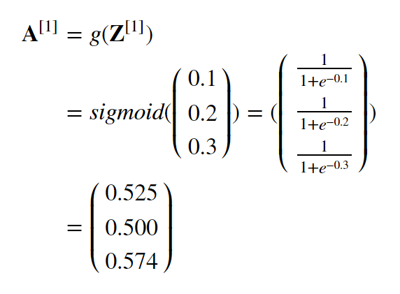
4. 순방향 신경망 계산: 은닉층
Notes:
이렇게 구한 순입력 Z1을 활성화 함수 - 시그모이드에 넣어줌으로써 은닉층의 출력A를 구하였습니다.

Slide 47
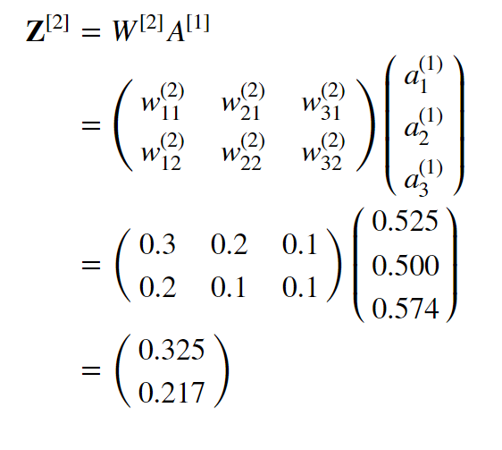
4. 순방향 신경망 계산: 출력층
Notes:
자, 같은 방법으로 마지막 층의 출력을 계산해 봅시다.
먼저 순입력 Z 2를 구해야겠죠.
가중치 W2와 A1을 곱하여 순입력 Z2 를 먼저 구하고,

Slide 48
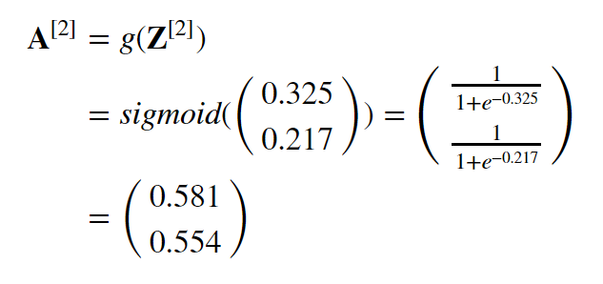
4. 순방향 신경망 계산: 출력층
Notes:
그 Z 2 값에 출력층의 활성화 함수 시그모이드를 적용하면, 출력 A[2]를 구할 수 있습니다.

Slide 49
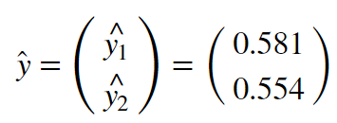
4. 순방향 신경망 계산: 출력층
출력층(2)
Notes:
이렇게 구한 A2는 곧 yhat과 같은 값이니까, 이것이 바로 신경망이 예측한 값 y hat입니다.

Slide 50

순방향 신경망
학습 정리
순방향 신경망 신호 표기
순방향 신경망 신호 처리
가중치 $W_{iJ} 과 W_{ij}^{T}$ 방식
순방향 신경망 예제와 계산
7-2 순방향 신경망 예제
Notes:
벌써 학습을 정리할 시간이네요.
이번 시간에는 순방향 신경망의 신호 표기법을 먼저 배우고, 신호 표기법으로 신호 처리 방법을 살펴보았습니다.
또한 가중치를 어떤 방식으로 따른 순입력 계산식이 변하는 것도 보았습니다.
순방향 신경망의 예제와 계산도 직접 계산해 보았습니다.
여러분은 인공 신경망을 드디어 공부하기 시작한 것입니다.
다음 시간에는 재미있고, 멋진 순방향 신경망의 예제을 다뤄 보도록 하겠습니다.
다음 강의에서 다시 뵙겠습니다.
<><

Slide 51
7주차(1/3)
순방향 신경망
여러분 곁에 항상 열려 있는 K-MOOC 강의실에서 만나 뵙기를 바랍니다.

